Slide 1

2026 입학설명회 · 1차
고교학점제에 따른
교육과정 설계의 방향
경상고등학교 교육과정부
안원진

Slide 2
CONTENTS
오늘 말씀드릴 세 가지
01
02
03
고교학점제
사회와 대입 제도의 변화
경상고 교육과정
제도의 뜻과 이수 기준
운영 절차와 학년별 흐름
2022 개정 교육과정 편제
국가전략기술과 첨단학과
2028 대입 모집 인원
내신 5등급제와 2029 대입
학교 지정과목과 선택과목
과학중점과정 운영
설계를 돕는 상담과 특강
경상고등학교 · 2026 입학설명회
02

Slide 3
01
고교학점제
학생이 과목을 선택하고, 이수 기준에 도달한 과목의 학점을 쌓아 졸업하는 제도입니다.
제도의 뜻과 이수 기준
운영 절차와 학년별 흐름
2022 개정 교육과정 편제

Slide 4



































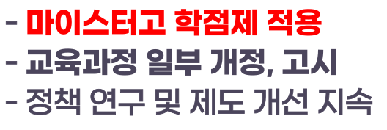


1. 고교학점제
고교학점제란 무엇입니까
학생이 기초 소양과 기본 학력을 바탕으로 진로와 적성에 따라 과목을 선택하고,
이수 기준에 도달한 과목에 대해 학점을 취득·누적하여 졸업하는 제도
과목 선택
이수 기준 도달
학점 누적
진로와 적성에 따라 학생이 직접 과목 계획을 만듭니다.
출석률과 학업 성취율,
두 기준을 모두 충족해야 합니다.
3년간 192학점 이상을 취득하면 졸업합니다.
경상고등학교 · 2026 입학설명회
04
학점

Slide 5
1. 고교학점제
두 가지 기준을 모두 충족해야 합니다
① 과목 출석률
② 학업 성취율
2/3 이상
40% 이상
해당 과목 수업 시수의 3분의 2 이상 출석해야 합니다.
학업 성취율이 40% 이상이어야 합니다.
(선택과목은 과목 출석률만 적용됩니다.)
두 기준 중 하나라도 도달하지 못하면 미이수가 되며, 보충 지도를 거쳐 이수 처리합니다.
경상고등학교 · 2026 입학설명회
05

Slide 6

1. 고교학점제
과목 출석률에 도달하지 못한 경우
미도달 기준
교과 - 실제 수업 횟수의 출석률 2/3 미만
창의적 체험활동 - 고등학교 3년간 실제 수업 횟수의 출석률 2/3 미만
보충 지도
교과 - 추가 학습
창의적 체험활동 - 방학을 포함한 학기 내 또는 학교 밖 교육 등을
통해 학점 취득
결과
해당 과목 이수 처리
경상고등학교 · 2026 입학설명회
06

Slide 7
1. 고교학점제
학업 성취율에 도달하지 못한 경우
미도달 기준
학업 성취율 40% 미만
보충 지도
최소 성취수준 보장 지도 이수 - 1학점당 3시간
결과
해당 과목 이수 처리, 성취도는 E로 기재
보충학습 여부는 학교생활기록부에 기재하지 않습니다.
경상고등학교 · 2026 입학설명회
07

Slide 8
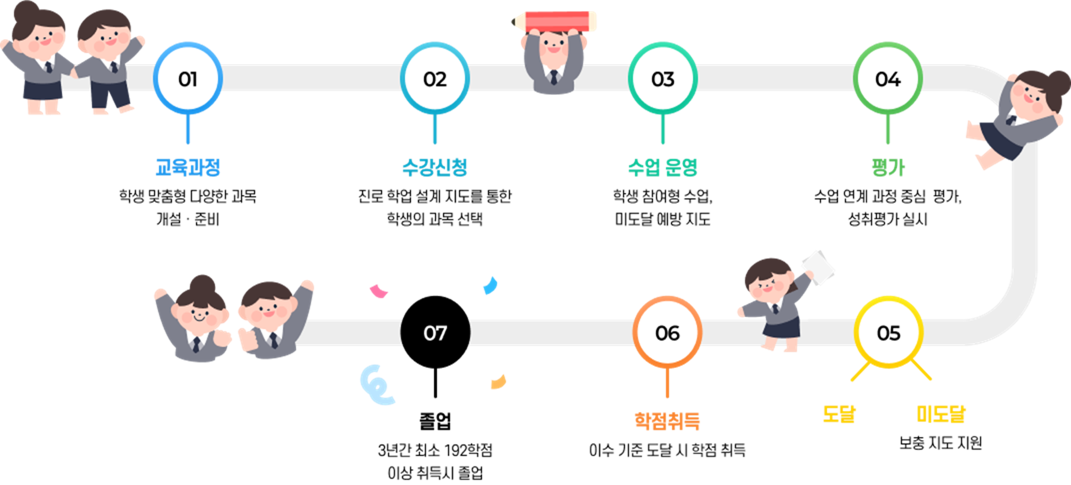
1. 고교학점제
입학에서 졸업까지의 흐름
경상고등학교 · 2026 입학설명회
08

Slide 9

2. 고교학점제 운영 절차
학년별로 무엇을 하게 되나요
고 1
고 2
고 3
진로-적성 탐색
선택과목 수강
진로 기반 진학 준비
진로-학업 설계
진로 구체화
졸업 이후 자신의 미래 설계
2학년 선택 과목 수강 신청
3학년 선택 과목 수강 신청
경상고등학교 · 2026 입학설명회
09

Slide 10
필요한 것은
자신의 꿈을 설계하는 역량

Slide 11

2022 개정 교육과정 — 고등학교 편제
공통 과목
보통교과
일반 선택
선택 과목
진로 선택
교과(군)
융합 선택
전문 공통
고등학교
교육과정
전문교과
전문 일반
전문 실무
자율 자치 활동
창의적 체험활동
동아리 활동
진로 활동
경상고등학교 · 2026 입학설명회
11

Slide 12
3. 2022 개정교육과정
과목 유형별 특징
공통 과목
일반 선택
학생의 기초소양 함양과 기본 학력
교과별 학문 영역 내의 주요 학습 내용 이해
진로 선택
융합 선택
교과별 심화학습 및 진로 탐구
교과 내 / 교과 간 주제 융합,
실생활 체험 및 응용
경상고등학교 · 2026 입학설명회
12

Slide 13
3. 2022 개정교육과정
교육과정 편제와 학점 배당 기준
교과(군) | 공통 과목 | 필수 이수 학점
국어 | 공통국어1, 공통국어2 | 8
수학 | 공통수학1, 공통수학2 | 8
영어 | 공통영어1, 공통영어2 | 8
사회(역사/도덕 포함) | 한국사1, 한국사2 | 6
사회(역사/도덕 포함) | 통합사회1, 통합사회2 | 8
과학 | 통합과학1, 통합과학2, 과학탐구실험1, 과학탐구실험2 | 10
체육 | – | 10
예술 | – | 10
기술·가정/정보/ 제2외국어/한문/교양 | – | 16
필수 이수 학점 소계 |  | 84
자율 이수 학점 |  | + 90
창의적 체험활동 |  | + 18
총 이수 학점 |  | 192

Slide 14
3. 2022 개정교육과정
과목 유형별 성적 산출 방법
구분 | 절대평가 |  | 상대평가 | 통계 정보
 | 원점수 | 성취도 | 석차등급 | 성취도별 분포비율 | 과목평균 | 수강자수
보통교과 | O | ABCDE | 5등급 | O | O | O
사회/과학 융합선택 9개 과목 | O | ABCDE | –- | O | O | O
체육-예술 / 과학탐구실험 | –- | ABC | -– | –- | -– | -–
보통교과 | O | ABCDE | 5등급 | O | O | O
교양 | -– | P | -– | -– | –- | -–
전문교과 | O | ABCDE | 5등급 | O | O | O
경상고등학교 · 2026 입학설명회
14

Slide 15
사회/과학 융합선택 9개 과목
교과(군) | 공통 과목 | 일반 선택 | 진로 선택 | 융합 선택
사회 (역사/도덕 포함) | 한국사1 한국사2 | 세계시민과 지리 세계사 사회와 문화 현대사회와 윤리 | 한국지리 탐구, 도시의 미래 탐구 동아시아 역사 기행 정치, 법과사회, 경제 윤리와 사상, 인문학과 윤리 국제 관계의 이해 | 여행지리 역사로 탐구하는 현대 세계 사회문제 탐구 금융과 경제생활 윤리문제 탐구 기후변화와 지속가능한 세계
 | 통합사회1 통합사회2
과학 | 통합과학1 통합과학2 | 물리학, 화학 생명과학, 지구과학 | 역학과 에너지, 전자기와 양자 물질과 에너지, 화학 반응의 세계 세포와 물질대사, 생물의 유전 지구시스템과학, 행성우주과학 | 과학의 역사와 문화, 기후변화와 환경생태 융합과학 탐구
 | 과학탐구실험1 과학탐구실험2
경상고등학교 · 2026 입학설명회
15

Slide 16
02
사회와 대입 제도의 변화
어떤 분야가 커지고 있는지, 대학은 무엇을 보려 하는지 살펴봅니다.
국가전략기술과 첨단학과
2028 대입 모집 인원
내신 5등급제와 2029 대입

Slide 17

1. 진로, 전공, 과목 선택
과목을 고르기까지
적성과 흥미에 따른 진로 및 희망 전공 파악
해당 진로 및 전공의 비전 파악
수능 과목 고려
대학/학과별 권장 과목 확인
우리 학교의 교육과정 확인
학년/학기별 선택 과목 설계
학교 미개설 과목 이수를 위한 방안 탐색
경상고등학교 · 2026 입학설명회
17

Slide 18
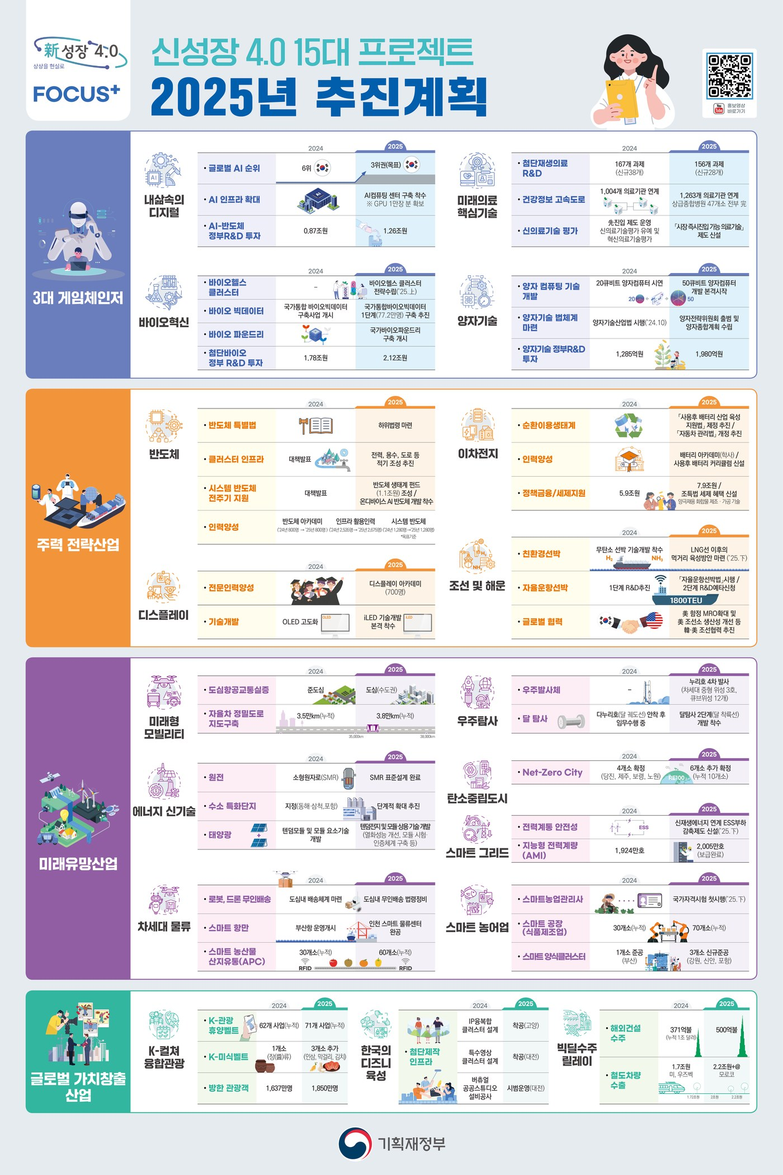
2. 사회의 변화
신성장 4.0 — 3대 분야 15대 프로젝트
3대 게임체인저
내삶속의 디지털
바이오혁신
미래의료 핵심기술
양자기술
주력 전략산업
반도체
디스플레이
이차전지
조선 및 해운
미래형 모빌리티
에너지 신기술
차세대 물류
우주탐사
미래유망산업
탄소중립도시
스마트 그리드
스마트 농어업
글로벌 가치창출 산업
K-컬처 융합관광
한국의 디지털 혁신
빅딜 수주 릴레이
자료: 기획재정부 「신성장 4.0 전략 15대 프로젝트 2025년 추진계획.
경상고등학교 · 2026 입학설명회
18

Slide 19
왜 중요한가?
이 목록이 대학의 첨단학과 신설과 정원 증원으로 이어집니다.
“무엇을 좋아하는가”만큼
“어떤 분야가 유망한가”를 같이 보아야 하는 이유입니다.

Slide 20
2. 사회의 변화
2027학년도 첨단학과 개설 현황
88개교
313개 학과
147개 학과
분야별 개설 학과 수
인공지능 · 소프트웨어 · 데이터
118개
이차전지 · 에너지 · 신소재
48개
바이오 · 헬스케어
41개
모빌리티 · 로봇 · 항공우주
40개
반도체 · 디스플레이
34개
스마트시티 등 기타 첨단융합
32개
자료: 한국대학교육협의회 「2027학년도 첨단학과 현황」(2026. 8.) — 학과 수는 모집단위 기준, 분야 분류는 학과명 기준
경상고등학교 · 2026 입학설명회
20

Slide 21
2. 사회의 변화
첨단학과 개설 대학 - 서울
지역 | 대학 | 주요 개설 첨단학과 | 학과 수
서울 | 세종대 | 인공지능데이터사이언스, AI로봇, 양자지능정보, 지능형드론융합, 첨단융합계열 | 8
서울 | 중앙대 | 지능형반도체공, AI, 소프트웨어학부, 에너지시스템공, 첨단소재공 | 7
서울 | 한양대 | 융합전자공, 컴퓨터소프트웨어, 데이터사이언스, 미래자동차공, 에너지공 | 7
서울 | 국민대 | 인공지능학부, 지능형반도체융합전자, 미래모빌리티, AI디자인, 바이오의과학 | 6
서울 | 성신여대 | 융합AI반도체공, AI융합, 바이오신약의과학부, 화학·에너지융합학부 | 6
서울 | 숭실대 | AI소프트웨어학부, 컴퓨터학부, 지능전자공, 화학공, 정보통계·보험수리 | 6
서울 | 가톨릭대 | 인공지능, 데이터사이언스, 바이오메디컬소프트웨어, AI의공, 바이오로직스공학부 | 5
서울 | 경희대 | 반도체공, 인공지능, 미래정보디스플레이학부, 빅데이터응용, 스마트팜과학 | 5
※ 첨단학과를 여러 개 개설한 대학 기준 · 자료: 한국대학교육협의회 「2027학년도 첨단학과 현황」(2026. 8.)
경상고등학교 · 2026 입학설명회
21

Slide 22
2. 사회의 변화
첨단학과 개설 대학 – 대구, 경북, 부산, 경남
지역 | 대학 | 주요 개설 첨단학과 | 학과 수
대구 | 경북대 | 인공지능시스템, 전자공학부(인공지능), 로봇공, 우주공학부, 혁신신약, 스마트모빌리티공 | 14
경북 | 국립금오공과대 | 반도체소부장전공, AX융합, 인공지능공학전공, 스마트모빌리티전공 | 4
경북 | 영남대 | 차세대반도체 | 1
부산 | 부산대 | 반도체공학전공, AI컴퓨터공학부, 첨단융합학부, 항공우주공, 재료공, 산업공학부 | 14
부산 | 국립부경대 | 나노융합반도체공학부, 스마트모빌리티공, 디지털금융 | 3
부산 | 국립한국해양대 | 나노반도체공학전공 | 1
부산 | 동의대 | 인공지능 | 1
부산 | 동서대 | 디지털금융 | 1
경남 | 국립창원대 | 첨단지능정보공, 지능로봇융합공, 스마트오션모빌리티공, 우주항공공학부 | 8
경남 | 경상국립대 | 반도체공, 제어로봇공, 항공우주공학부, 스마트에너지기계공, 항노화신소재과학 | 14
※ 첨단학과를 여러 개 개설한 대학 기준 · 자료: 한국대학교육협의회 「2027학년도 첨단학과 현황」(2026. 8.)
경상고등학교 · 2026 입학설명회
22

Slide 23
2. 사회의 변화
첨단분야 취업연계형 계약학과 — 기업별 모집 인원(2027)
총 720명
18개 학과 총 모집 인원
졸업 후 해당 기업 채용이
연계되는 학과입니다
경상고등학교 · 2026 입학설명회
23

Slide 24
2. 사회의 변화
취업연계형 계약학과 참여 대학 · 기업
대학 | 학과 | 계약기업 | 인원
경북대 | 모바일AI공학전공 | 삼성전자 | 20
부산대 | 스마트가전공학과 | LG전자 | 30
고려대 | 스마트모빌리티학부 | 현대자동차 | 50
고려대 | 반도체공학과 | SK하이닉스 | 40
고려대 | 차세대통신학과 | 삼성전자 | 30
서강대 | 시스템반도체공학과 | SK하이닉스 | 30
성균관대 | 반도체시스템공학과 | 삼성전자 | 70
성균관대 | 지능형소프트웨어학과 | 삼성전자 | 50
성균관대 | 배터리학과 | 삼성SDI | 30
대학 | 학과 | 계약기업 | 인원
숭실대 | 정보보호학과 | LG유플러스 | 20
연세대 | 시스템반도체공학과 | 삼성전자 | 100
연세대 | 디스플레이융합공학과 | LG디스플레이 | 30
포스텍 | 반도체공학과 | 삼성전자 | 40
한양대 | 반도체공학과 | SK하이닉스 | 40
DGIST | 반도체공학과 | 삼성전자 | 30
GIST | 반도체공학과 | 삼성전자 | 30
KAIST | 반도체시스템공학과 | 삼성전자 | 40
UNIST | 반도체공학과 | 삼성전자 | 40
18개 학과 총 720명 · 2027학년도 모집 기준
경상고등학교 · 2026 입학설명회
24

Slide 25
2. 사회의 변화
4년제 일반대학 조기취업형 계약학과 (2027학년도) ①
지역 | 대학 | 학과 (모집 인원) | 인원
경북 | 경일대 | 스마트팩토리공학부(45), 스마트전력·에너지공학부(45), 스마트푸드테크학과(25), 방위산업시스템학과(25) | 140
경기 | 가천대 | 게임영상학과(30), 미래자동차학과(30), 바이오의료기기학과(35), 반도체디스플레이학과(130), 반도체설계학과(35) | 260
경기 | 한국공학대 | 스마트그린소재공학과(25), 스마트전자공학과(30), AI소프트웨어학과(40), IT융합디자인공학과(25) | 120
경기 | 한양대(ERICA) | 건축IT융합전공(30), 로봇융합전공(30), 소재부품융합전공(30), 스마트ICT융합전공(30), 지속가능건축융합전공(30) | 150
충남 | 순천향대 | 첨단융합공학부(130) | 130
입학과 동시에 기업에 취업해 일하면서 학업을 병행하는 과정. 전국 8개 대학 1,045명.
경상고등학교 · 2026 입학설명회
25

Slide 26

7. 2029 대입 기본 계획
2026년 입학생이 치르는 대입
2026. 3
2028. 9. 18~21
2028. 11. 16
2029. 1. 2~5
고등학교 입학
수시 원서접수
2029 수능
정시 원서접수
지금 이 자리
4일 중 3일 이상
선택과목 없는 통합형
가 / 나 / 다 군
수시 80% 시대
전형 수 제한 유지
정시 40% 권고 유지
2028학년도 수시 비율 80.8%
(전국 281,895명)
수시 4개 + 정시 2개, 최대 6개 이내
상위권 대학 정시 비중 일정 수준 유지
→ 대학별 전형이 단순해집니다
→ 수능 준비도 놓칠 수 없습니다
→ 대입 10명 중 8명은 수시
출처: 한국대학교육협의회 「2029학년도 대학입학전형기본사항」(2026. 8. 27. 확정 발표)
경상고등학교 · 2026 입학설명회
26

Slide 27
3. 대입 전형의 유형
대학은 네 갈래로 학생을 뽑습니다
수시
수시
학생부 교과전형
학생부 종합전형
교과 성적
수능 최저 (일부)
교과 역량
교과 기반 교과 외 활동
수능 최저 (일부)
수시
정시
논술 전형
정시 수능 위주
교과 역량
논술 역량
수능 최저 (일부)
수능 성적
교과 역량
경상고등학교 · 2026 입학설명회
27

Slide 28
4. 모집 인원 변화
2028학년도 대입 — 열에 여덟은 수시
19.2%
80.8%
정시
수시
구분 | 2028 | 2027 | 2026
총 모집 인원 | 348,789명 | 345,717명 | 345,179명
전년 대비 | +3,072명 | +538명 | –
자료: 한국대학교육협의회 대학입학전형시행계획
경상고등학교 · 2026 입학설명회
28

Slide 29
4. 모집 인원 변화
전형 유형별 모집 인원 — 수시
전형 유형 | 2028 | 2027 | 증감
학생부 교과 | 157,991명 (45.3%) | 156,403명 (45.2%) | +1,588명
학생부 종합 | 84,704명 (24.3%) | 81,931명 (23.7%) | +2,773명
논술 | 12,727명 (3.6%) | 12,711명 (3.7%) | +16명
실기 / 실적 | 21,848명 (6.3%) | 21,954명 (6.4%) | -106명
기타 | 4,625명 (1.3%) | 4,584명 (1.3%) | +41명
합계 | 281,895명 (80.8%) | 277,583명 (80.3%) | +4,312명
경상고등학교 · 2026 입학설명회
29

Slide 30
4. 모집 인원 변화
전형 유형별 모집 인원 — 정시
전형 유형 | 2028 | 2027 | 증감
수능 | 61,779명 (17.7%) | 63,195명 (18.3%) | -1,416명
실기 / 실적 | 4,484명 (1.3%) | 4,574명 (1.3%) | -90명
학생부 교과 | 510명 (0.1%) | 228명 (0.1%) | +282명
학생부 종합 | 102명 (0.0%) | 117명 (0.0%) | -15명
기타 | 19명 (0.0%) | 20명 (0.0%) | -1명
합계 | 66,894명 (19.2%) | 68,134명 (19.7%) | -1,240명
경상고등학교 · 2026 입학설명회
30

Slide 31
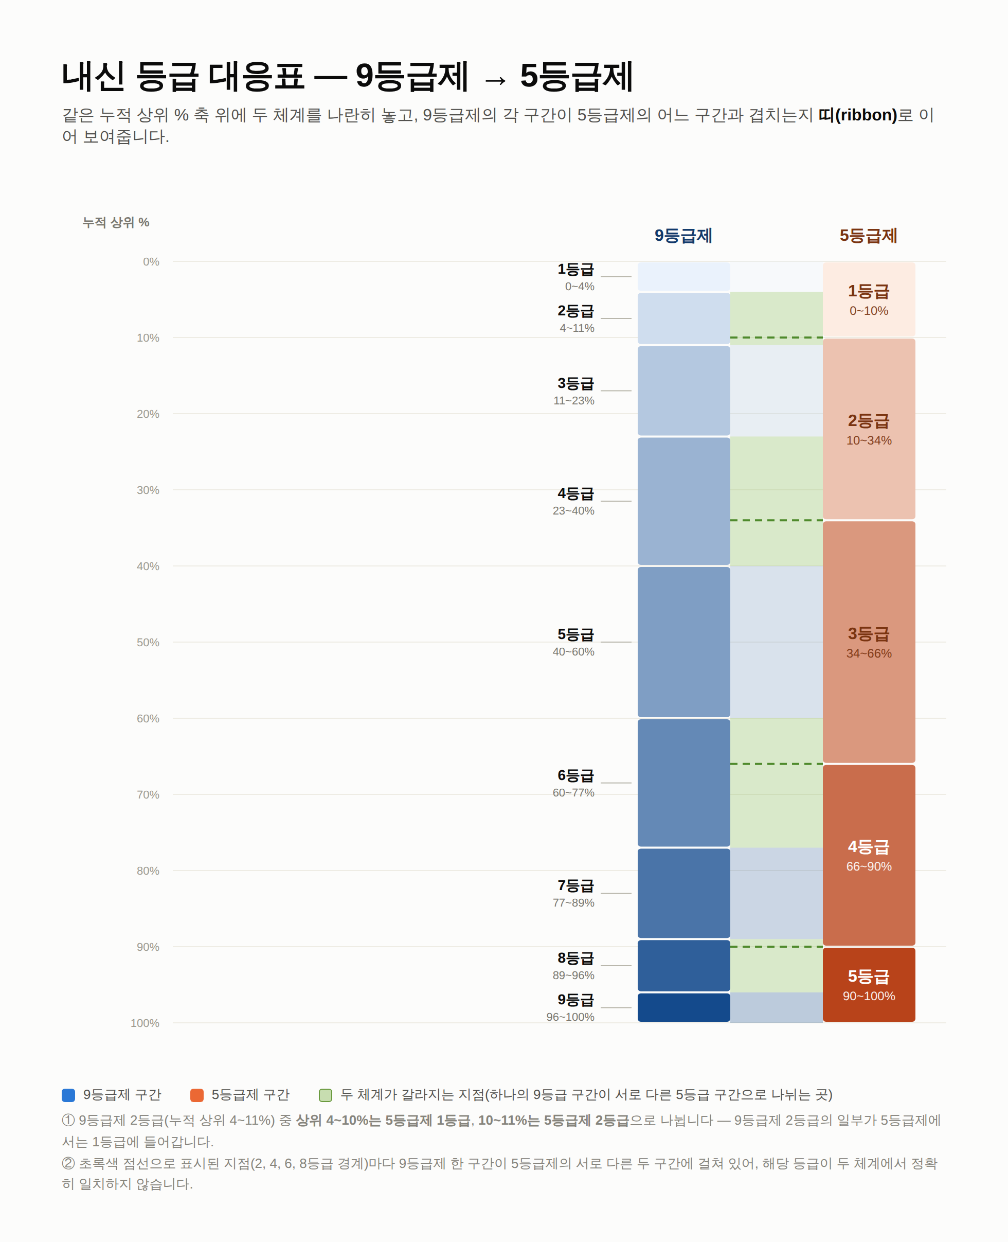
5. 대입 제도의 개편
내신 평가 체계 — 9등급제에서 5등급제로
표준편차 항목 삭제
성적 산출에서 표준편차가 빠지고 5등급이 되면서 변별력 확보에는 한계가 생겼습니다.
같은 1등급 안에서의 변별
대학은 같은 1등급이더라도 누가 더 우수한지 찾으려 할 것입니다.
학생부와 대학별 고사
내신 등급의 영향력은 약해지고, 교과 성적 외
학생부와 대학별 고사(심층 면접 등)의 비중이 커집니다
31

Slide 32

5. 대입 제도의 개편
실제로 대학은 이렇게 바꿨습니다 (2028학년도 기준)
한양대
성균관대
한국외대
서울대
학생부교과전형
정성평가 비율
추천인재전형
정성평가 비중
학교장추천전형
서류(학생부) 반영
정시
교과평가 비중
40%
40%
30%
30%
20%
20%
10%
0%
내신 등급만으로 평가가 어려워지자,
대학은 학교생활기록부를 더 깊이 들여다보기 시작했습니다.
출처: 서울신문 2026. 6. 24. 대학별 전형 변화
경상고등학교 · 2026 입학설명회
32

Slide 33
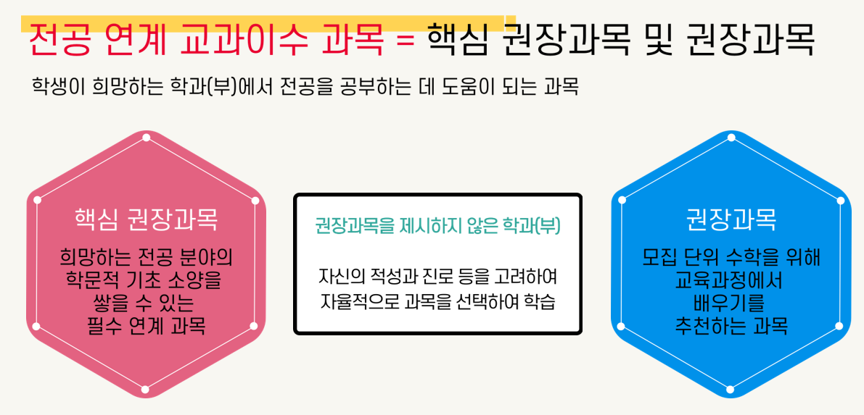
6. 전공 연계 교과 이수 과목
핵심 권장과목과 권장과목
경상고등학교 · 2026 입학설명회
44

Slide 34
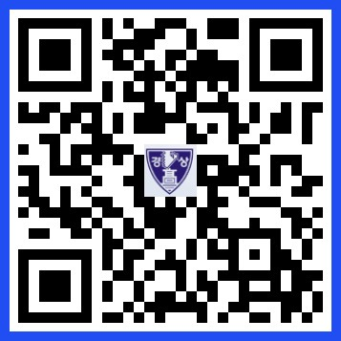
6. 전공 연계 교과 이수 과목
핵심 권장과목과 권장과목
경상고등학교 · 2026 입학설명회
34

Slide 35
5. 대입 제도의 개편
2028학년도 수능은 이렇게 바뀝니다
CHANGE
IMPACT
무엇이 달라지나
무엇을 예상해야 하나
모든 영역에 선택과목이 없습니다
계열 구분 없는 통합/융합 교육 강화
과목 선택에 따른 유불리 문제 해소
평가와 운영 방식은 현행과 동일합니다
수학: 대수 + 미적분 + 확률과 통계
탐구: 통합사회, 통합과학
변별력 약화가 예상됩니다
상위권 대학의 전형 요소가 다양해집니다
(면접 강화 등)
자연 계열 교과 이수과목 지정 기조는 유지
경상고등학교 · 2026 입학설명회
35

Slide 36

5. 대입 제도의 개편
2028 수능 탐구 영역의 변화
사회 · 과학탐구
문항 수
시험 시간
배점
20개
25개
30분
40분
2 / 3점
1.5 / 2 / 2.5점
제2외국어 · 한문
문항 수
시험 시간
배점
30개
20개
40분
30분
1 / 2점
2 / 3점
탐구는 통합사회 · 통합과학 한 과목씩만 치릅니다. 문항 수가 늘고 배점이 세분화됩니다.
경상고등학교 · 2026 입학설명회
36

Slide 37
03
경상고 교육과정
바뀐 제도 안에서 학생이 실제로 무엇을 고를 수 있는지 보여드립니다.
학교 지정과목과 선택과목
과학중점과정 운영
설계를 돕는 상담과 특강

Slide 38
1. 실질적 과목 선택권 보장
지정 과목 외에는 모두 학생이 고릅니다
필수 이수 학점을 위한 학교 지정 과목 외에는 모두 선택 가능합니다.
심화 과목을 비롯한 다양한 과목을 개설하여 선택의 폭을 넓혔습니다.
학교 지정과목
공통과목: 공통국어, 공통수학, 공통영어, 통합사회, 통합과학, 한국사, 과학탐구실험
그 밖의 지정과목: 체육, 음악, 미술, 정보, 한문, 교양(인간과 철학, 논리와 사고)
78학점
96학점
학교 지정과목 교과 이수 학점
학생이 직접 고르는 학점 (192 - 96)
경상고등학교 · 2026 입학설명회
38

Slide 39
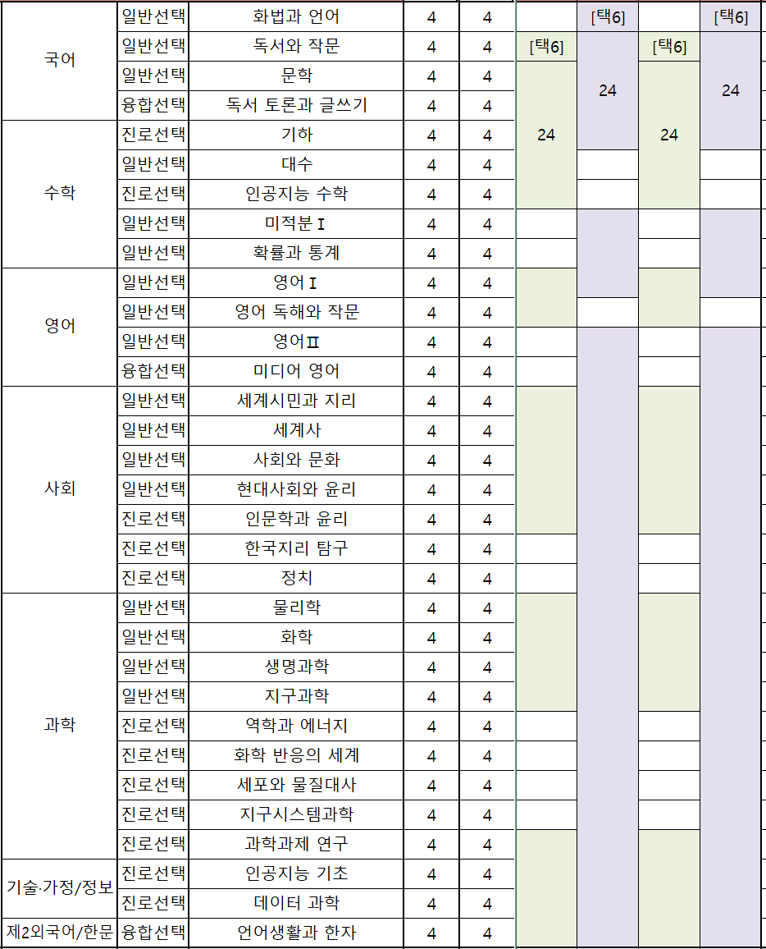
2. 교육과정 편성
학교 지정과목 편제표 – 2학년
국어 | 화법과 언어, 독서와 작문, 문학, 독서 토론과 글쓰기
수학 | 대수, 인공지능 수학, 기하, 미적분, 확률과 통계
영어 | 영어, 영어 독해와 작문, 영어, 미디어 영어
사회 | 세계시민과 지리, 한국지리 탐구, 세계사, 사회와 문화, 정치, 현대사회와 윤리, 인문학과 윤리
과학 | 일반 | 물리학, 화학 ,생명과학, 지구과학
 | 진로 | 역학과 에너지, 화학 반응의 세계, 세포와 물질대사, 지구시스템과학, 과학과제 연구
기술가정/정보 | 인공지능 기초, 데이터 과학
제2외국어/한문 | 언어생활과 한자

Slide 40
2. 교육과정 편성
2학년은 이렇게 고릅니다 — 32과목 중 택 12과목
1학기
2학기
2학년 합계
6과목
6과목
12과목
24학점
24학점
32과목 중 택 12과목
학생의 선택권을 최대한 보장하기 위해 노력하고 있습니다.
경상고등학교 · 2026 입학설명회
40

Slide 41
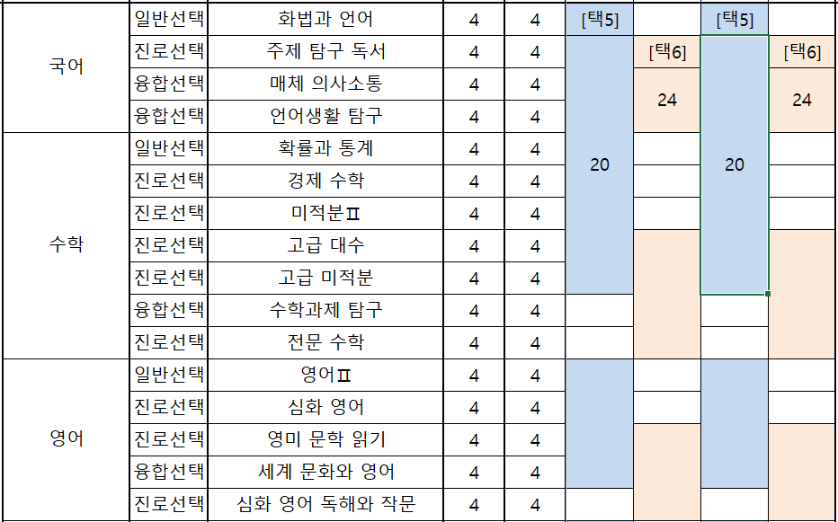
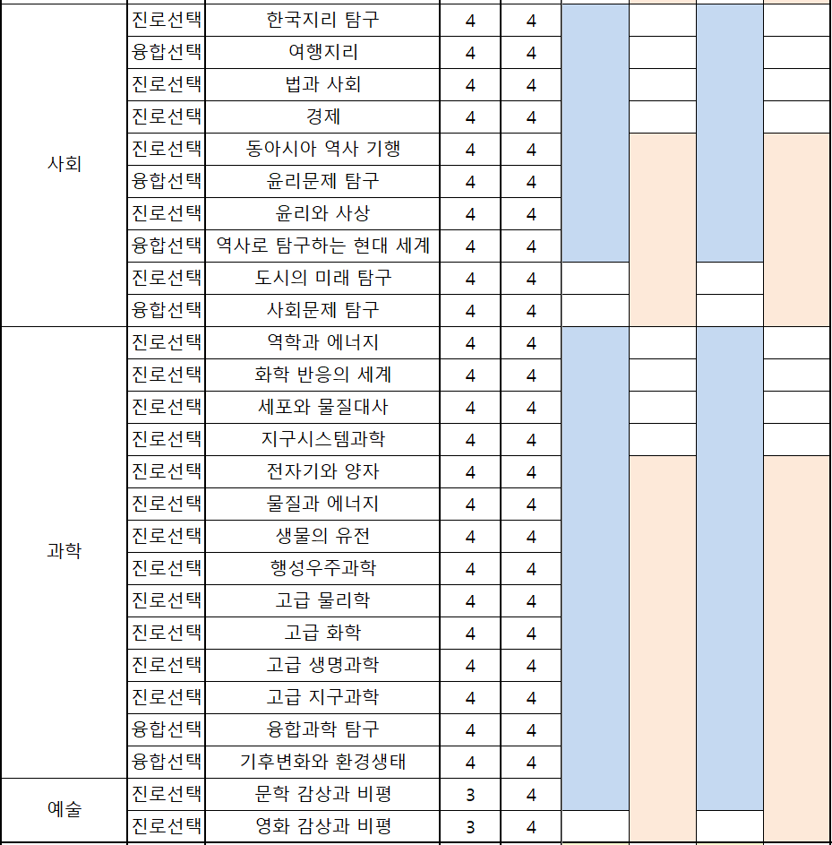
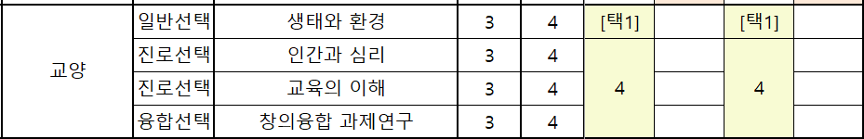
2. 교육과정 편성
학교 지정과목 편제표 – 3학년

Slide 42
2. 교육과정 편성
3학년은 이렇게 고릅니다 — 46과목 중 12과목
1학기
2학기
3학년 합계
교과 5 + 교양 1
6과목 선택
연간 11과목
6과목
6과목
12과목
46과목 중 택 12과목
교과 5과목(20학점)
교양 1과목(4학점)
교과 6과목(24학점)
고급 물리학 / 고급 화학 등
심화 과목까지 개설합니다.
교양(생태와 환경 / 인간과 심리 / 교육의 이해 / 창의융합 과제연구)은 1학기에 한 과목을 고릅니다.
경상고등학교 · 2026 입학설명회
42

Slide 43
2. 교육과정 설계 도우미
경상고는 이렇게 대비합니다
진로를 먼저, 과목은 진로를 따라가도록
선택의 폭이 넓은 교육과정
1학년 1학기 진로집중학기제와 진로/적성 검사로 방향을 먼저 잡습니다.
2학년 32과목 중 12과목, 3학년 46과목 중 12과목.
심화 / 전문 과목까지 개설하고 있습니다.
학교에 없는 과목도 이수 가능
과학중점과정 운영
공동교육과정 / 온라인학교 / 꿈창작캠퍼스로 원하는 과목을 들을 수 있는 온라인-오프라인 환경이 구축되어 있습니다.
이공계 진학을 위한 과학중점과정이 운영되고 있습니다.
진로/과목 설계를 돕는 상담과 특강
과목 선택 전 검사/해설 강연, 학부모 대상 특강을 운영합니다.
이 외에도 해당 분야의 전문가를 초빙하여 학생들의 진로 탐색을 적극 돕고 있습니다.
경상고등학교 · 2026 입학설명회
43

Slide 44
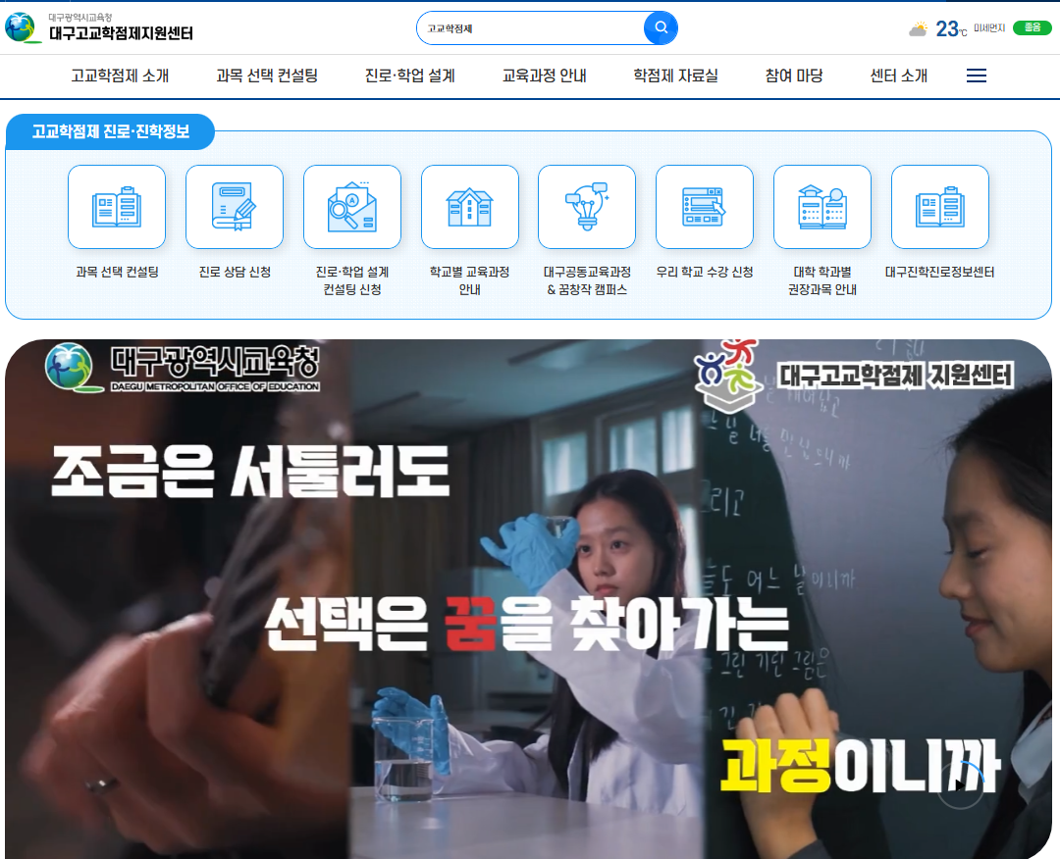
3. 교육과정 편성 확인 / 비교
대구고교학점제지원센터에서 직접 비교해 보세요
대구고교학점제지원센터
https://www.dge.go.kr/hakjeom/main.do
경상고등학교 · 2026 입학설명회
44

Slide 45
4. 과학중점과정
운영 지침 (2026학년도 입학생 기준)
1
연간 40시간 이상 과학/수학/정보 관련 체험활동 (창의적 체험활동 연계)
2
3년간 과학/수학 교과에서 총 교과 이수학점의 45% 이상 이수
3
공통과목 외 과학 8과목(일반선택, 진로선택, 융합선택, 과학계열 과목) 이수
- 일반선택(물리학 / 화학 / 생명과학 / 지구과학)은 4개 모두 이수
4
공통과목 외 수학 4과목(일반 / 진로 / 융합선택 과목) 이수
5
과학과제 연구 과목을 학교 지정과목으로 4학점 이상 운영
경상고등학교 · 2026 입학설명회
45

Slide 46
3년간의 교육과정 설계가
곧 결과가 됩니다.
경상고는 그 3년을 학생과 함께 합니다.

Slide 47
감사합니다
경 상 고 등 학 교

